Slide 1
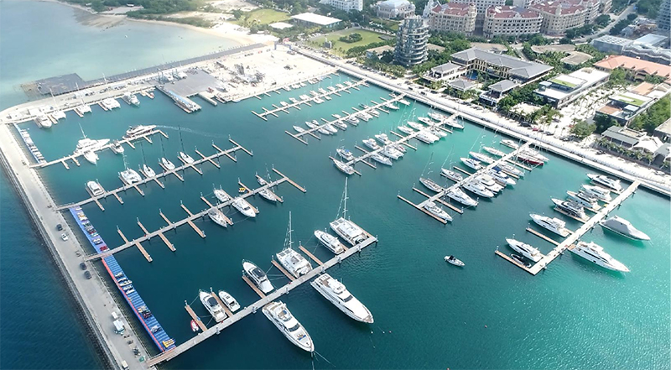
三亚鹿回头 试驾场地
三亚鹿回头试驾场地，位于海南省三亚市吉阳区鹿回头路，长100米，宽85米，水泥硬化，全封闭。可举办各类试乘试驾，安驾培训，新车发布会等活动。

Slide 2
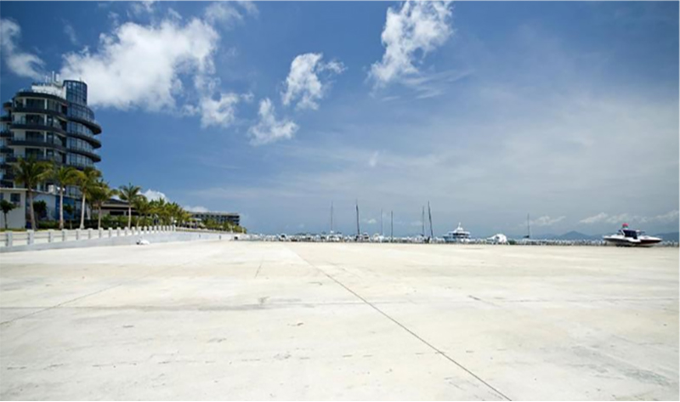
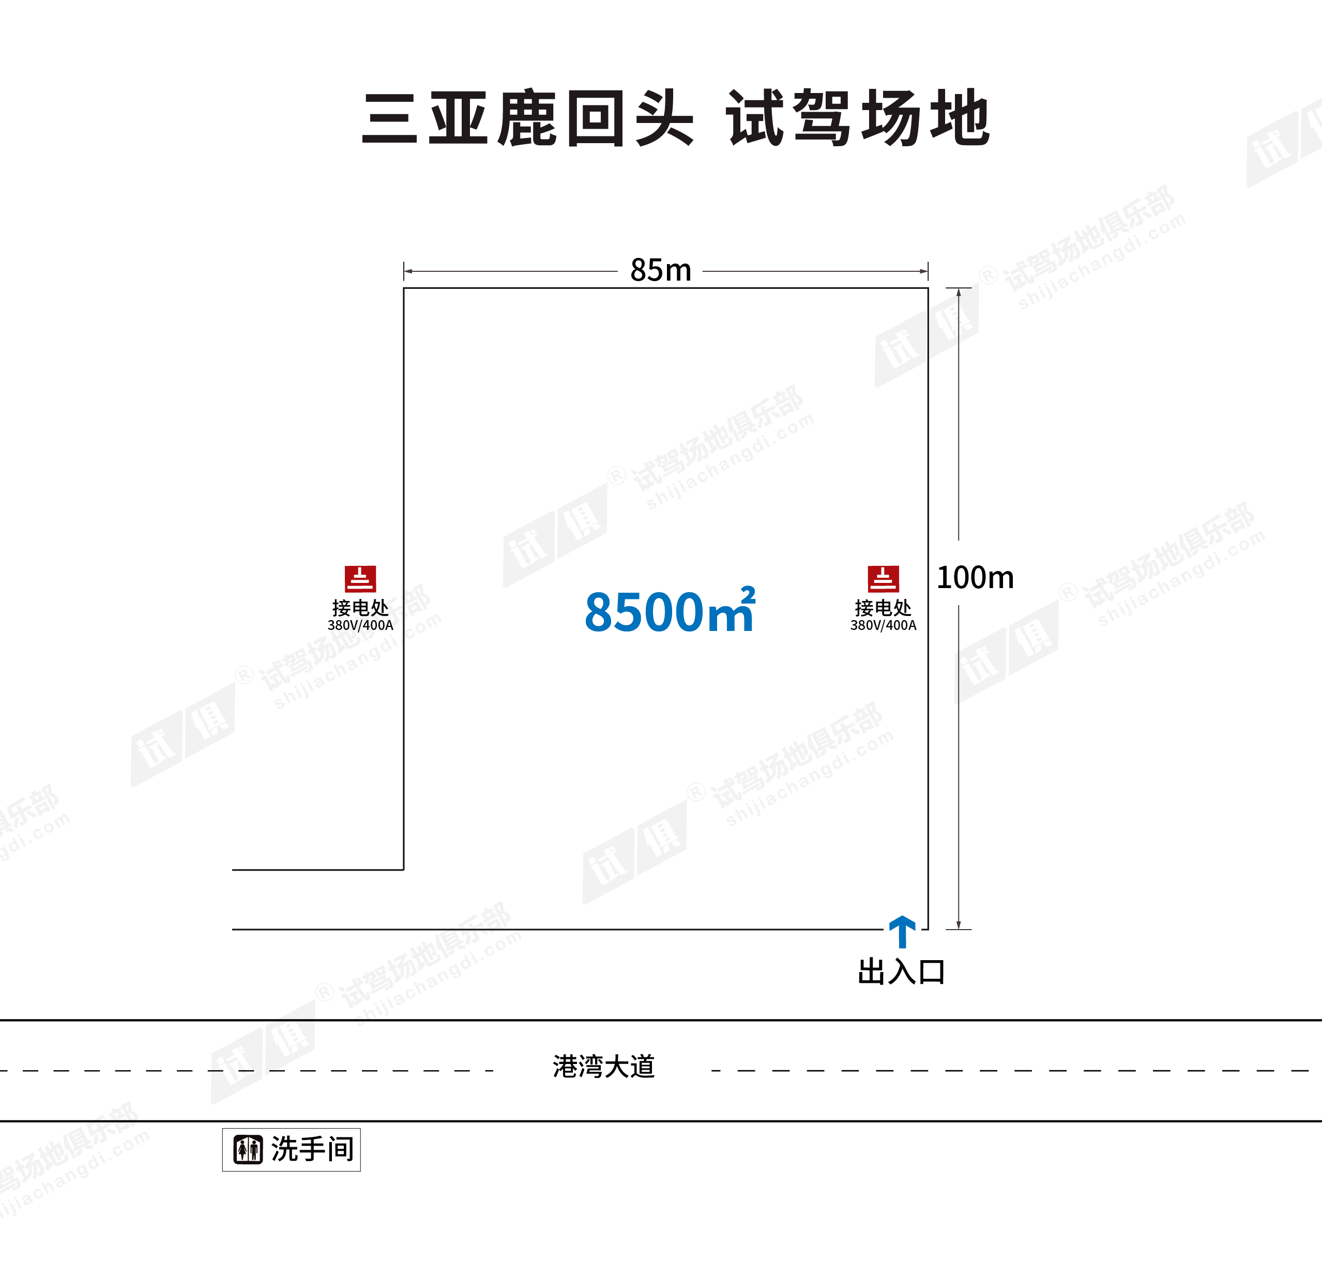
场地费用：5万/天
场地面积：长100m 宽85m 总面积约8500㎡ 水泥地面 全封闭
供电供水：380v/400A
配套设施：停车位 固定洗手间

Slide 3
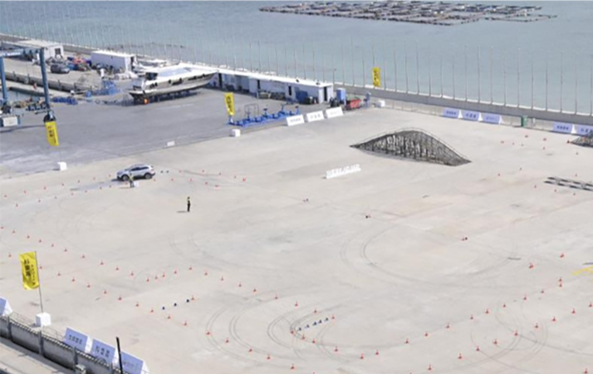
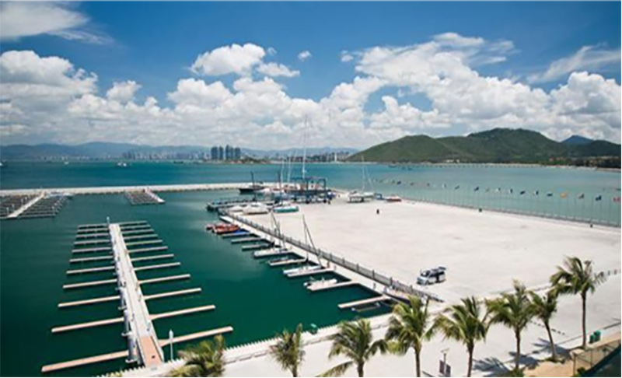
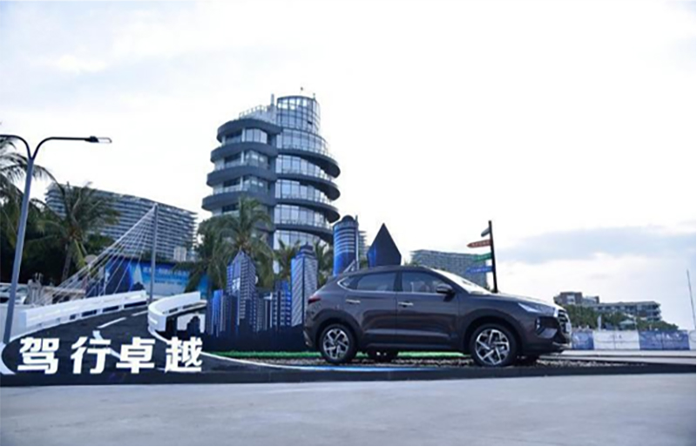
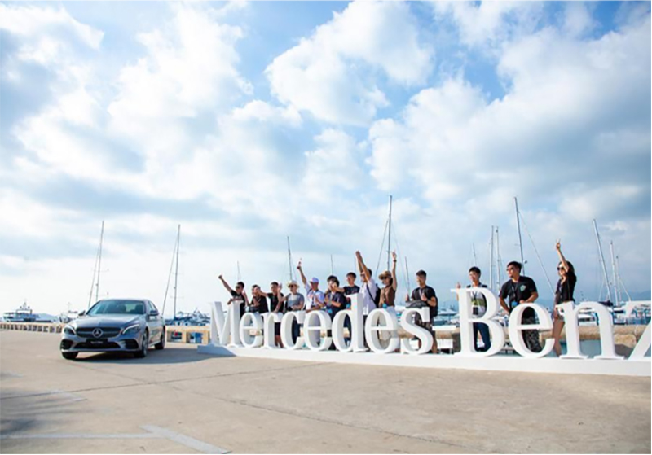
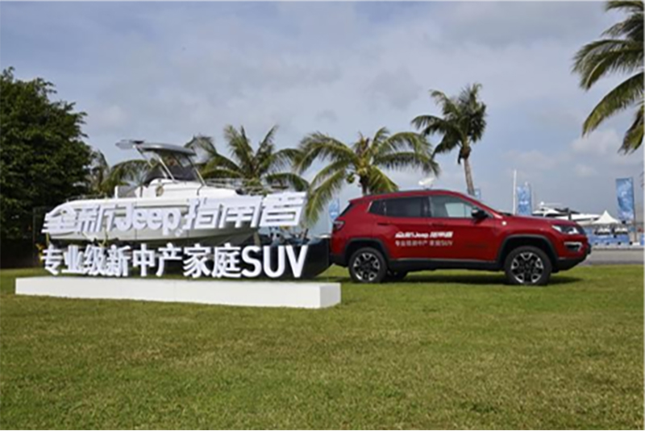
场地实景图
场地实景图
场地实景图
北京现代途胜发布会
梅赛德斯奔驰客户答谢会
JEEP指南者试驾会

